Slide 1
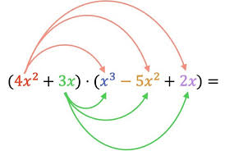
Multiplicación de polinomios
PROYECTO 6

Slide 2
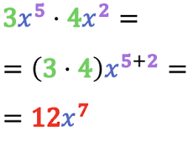
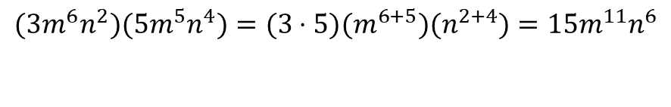
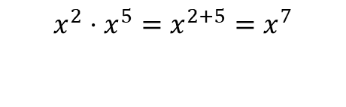
Recordemos
Cuando se multiplican dos términos o monomios se multiplica los coeficientes, y la parte literal se obtiene multiplicando las potencias que tengan la misma base.
$$(3m^{6}n^{2})(5m^{5}n^{4})=(3⋅5)(m^{6+5})(n^{2+4})=15m^{11}n^{6}$$
$$x^{2}⋅x^{5}=x^{2+5}=x^{7}$$

Slide 3
Multiplicación de polinomios
El producto de polinomios se obtiene multiplicando cada término del primer polinomio por el segundo y luego reduciendo los términos semejantes.

Slide 4


Existen dos métodos para multiplicar polinomios:
$P(x)=6x^{2}−2x+2$
$$Q(x)=5x−1$$
Primer Método: forma horizontal
$$P(x)⋅Q(x)=(6x^{2}−2x+2)⋅(5x−1)$$
$$P(x)⋅Q(x)=30x^{3}−6x^{2}−10x^{2}+2x+10x−2$$
$$P(x)⋅Q(x)=30x^{3}−16x^{2}+12x−2$$

Slide 5




$P(x)=6x^{2}−2x+2$
$$Q(x)=5x−1$$
Segundo Método: forma vertical
$$6x^{2}−2x+2$$
$5x−1$
$$−6x^{2}+2x−2$$
$30x^{3}−10x^{2}+10x$
$30x^{3}−16x^{2}+12x−2$
$$×$$
$$+$$
$$P\left(x\right)⋅Q\left(x\right)=30x^{3}−16x^{2}+12x−2$$

Slide 6

$P(x)={5x}^{2}+2x+3$ y $Q(x)=5x^{3}$, determine $P(x)⋅Q(x)$
$$P(x)⋅Q(x)=({5x}^{2}+2x+3)+(5x^{3})$$
$$P(x)⋅Q(x)={25x}^{5}+10x^{4}+15x^{3}$$

Slide 7

$P(x)=3x^{3}−6x^{2}+10x$ y $Q(x)=x^{2}−x+1$, determine $P(x)⋅Q(x)$
$$P(x)⋅Q(x)=(3x^{3}−6x^{2}+10x)⋅(x^{2}−x+1)$$
$$P(x)⋅Q(x)={3x}^{5}−3x^{4}+3x^{3}−6x^{4}+6x^{3}−6x^{2}+10x^{3}−10x^{2}+10x$$
$$P(x)⋅Q(x)={3x}^{5}−9x^{4}+{19x}^{3}−16x^{2}+10x$$

